Slide 1
Perché i cristiani sono derisi?
Vittimismo o ingiustizia subita…

Slide 2
I Cristiani sono cretini…
Il volume di Piergiorgio Odifreddi, Perché non possiamo essere cristiani (e men che meno cattolici), Longanesi, Milano, 2007 inizia con una premessa che porta il titolo Cristiani e cretini.
L’autore in sostanza dichiara che nella media della popolazione ci sono persone meno intelligenti delle altre e tra questi “minorati” pone i cristiani

Slide 3
Ha studiato matematica presso l‘Università di Torino, dove si è laureato con lode in logica nel 1973. Si è poi specializzato nella stessa materia negli Stati Uniti (Università dell’Illinois e Università della California, Los Angeles) dal 1978 al 1980, e nella ex Unione Sovietica (Università di Novosibirsk) nel 1982 e 1983. Dal 1983 al 2007 ha insegnato logica presso l’Università di Torino, e dal 1985 al 2003 è stato visiting professor presso la Cornell University.

Slide 4
Il matematico impertinente
Odifreddi non è sempre così carino nei confronti dell’uomo religioso. Commentando le idee espresse dal cardinal C. Schonborn sulla scarsità dei reperti fossili relativi all’origine dell’uomo, il nostro autore così si esprime: “Se l’uomo religioso, che si situa a metà tra l’animale bruto e l’animale razionale, non fosse altro che quell’anello mancante di cui il cardinale Schonborn a Rimini lamentava l’assenza di vestigia negli strati geologici? In fondo gli basterebbe ricordare che sia lui che il papa sono due primati, l’uno d’Austria e l’altro di Roma, per sapere dove cercarne e trovarne due”
(P. Odifreddi, In principio era Darwin. La vita, il pensiero, il dibattito )sull’evoluzionismo, Longanesi, Milano, 2009, p. 112)

Slide 5
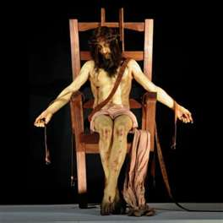
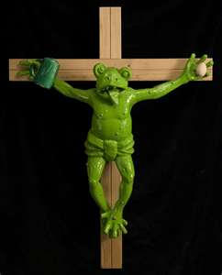
Perchè il cristianesimo è dissacrato?

Slide 6
La rana crocifissa
La rana crocifissa del Museion resta esposta. "La rana crocifissa dell'artista tedesco Martin Kippenberge resta regolarmente esposta fino alla fine della mostra". Cosi' con un telegrafico comunicato il vertice del Museion, il museo di arte contemporanea di Bolzano, ha replicato alle richieste del presidente della giunta provinciale Luis Durnwalder di rimuovere la contestatissima opera 'per opportunita' politica‘ (La Repubblica online, 19.11.11)

Slide 7
Gesù sulla sedia elettrica
La scultura rappresenta Cristo morto deposto dalla croce seduto su una sedia elettrica. L'opera dell'artista inglese 46enne è del 2006 e appartiene alla collezione privata dell'imprenditore del lusso François Pinault, proprietario di Palazzo Grassi a Venezia, tra i 50 uomini più ricchi del mondo (Corriere della Sera online, 13.4.2009).

Slide 8
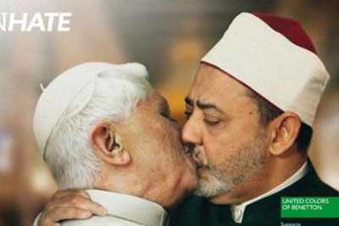
Perché deridere così il Papa?

Slide 9
Golgota picnic…

Slide 10
Golgota picnic
L’arcivescovo di Parigi, card. A. Vingt-Trois su Le Monde sostiene che “questo spettacolo insulta la persona di Cristo sulla croce” e annuncia una Messa di riparazione in cattedrale. Il Cardinale parla di “spettacolo blasfemo”. “L’artista dimostra che l’iconografia cristiana è per lui l’immagine stessa del terrore e della barbarie” (Corriere della Sera 18.11.11)

Slide 11
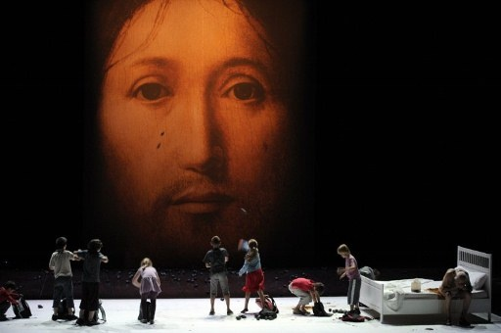
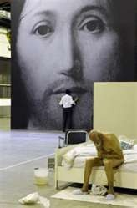
Sul concetto di volto nel figlio di Dio (di Romeo Castellucci)

Slide 12
Così si esprime la “difesa”…
Nello spettacolo lo sguardo di Cristo diventa una sorta di luce che illumina una serie di azioni umane, buone, cattive; schifose o innocenti. In definitiva il ritratto di Gesù è il ritratto di un uomo. Un uomo messo a nudo davanti a altri uomini; i quali, a loro volta, sono messi a nudo da quell'uomo. Con questo lavoro il celebrato regista romagnolo Romeo Castellucci non intende indagare questioni religiose o morali (www.teatroecritica.net)

Slide 13
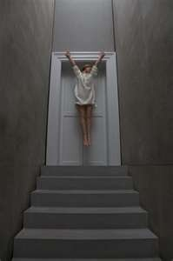
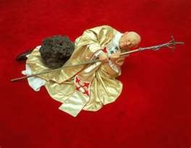
Non c’è altro modo di fare arte sig. M. Cattelan?

Slide 14
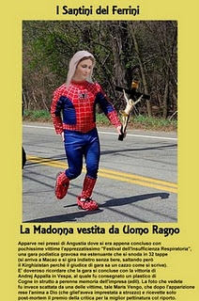
I “santini” del Ferrini

Slide 15
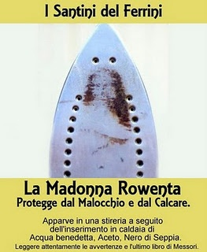
http://vistracaonpetto.blogspot.com/2011/02/i-santini-del-ferrini.html

Slide 16
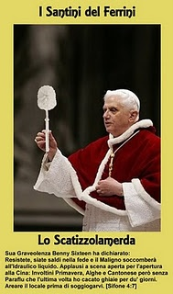
Non c’è limite alcuno all’indecenza!

Slide 17
Gesù e Maria nella pubblicità…

Slide 18
La Corte europea dei diritti umani legittima e difende l'uso di simboli religiosi nelle pubblicità, e condanna la Lituania per aver multato un'azienda che si è servita di Gesù e Maria su poster e internet per vendere vestiti. Secondo i giudici la multa inflitta per aver "offeso la morale pubblica" ha violato il diritto alla libertà d'espressione dell'azienda.
I fatti risalgono al 2012 quando una società lituana che produce vestiti lancia una campagna pubblicitaria utilizzando la foto di un uomo e una donna con l'aureola, lui in jeans e tatuato, lei con un vestito bianco e una collana di perline, accompagnati dalle frasi "Gesù, che pantaloni!", "Cara Maria, che vestito!" e "Gesù e Maria, cosa indossate!". Le pubblicità hanno innescato una serie di proteste inviate all'Agenzia nazionale per la difesa dei diritti dei consumatori. Quest'ultima dopo aver domandato l'opinione dell'organo autoregolamentato degli specialisti di pubblicità e della conferenza episcopale lituane ha concluso che le pubblicità non rispettavano la religione e quindi erano una violazione della morale pubblica e ha imposto all'azienda una multa di 580 euro. Nella sentenza odierna, che diverrà definitiva tra 3 mesi se le parti non faranno appello, i giudici affermano che le autorità nazionali hanno un ampio margine di manovra su questioni simili in particolare in casi che riguardano un uso commerciale dei simboli religiosi. Tuttavia i togati evidenziano che le pubblicità in questione "non sembrano essere gratuitamente offensive o profane" e "non incitano all'odio", e che quindi le autorità sono tenute a fornire ragioni rilevanti e sufficienti sul perché nonostante questo sarebbero contrarie alla morale pubblica. Invece in questo caso le ragioni date dalle autorità "sono vaghe e non spiegano con sufficiente esattezza perché il riferimento nelle pubblicità a simboli religiosi era offensivo". In particolare, la Corte critica le autorità per aver giudicato che le pubblicità "promuovevano uno stile di vita incompatibile con i principi di una persona religiosa" senza spiegare quale fosse lo stile di vita incoraggiato e come le foto e le didascalie in questione lo stessero favorendo. I giudici sono anche critici sul fatto che il solo gruppo religioso consultato per giudicare del caso sia stato quello cattolico.

